Slide 1

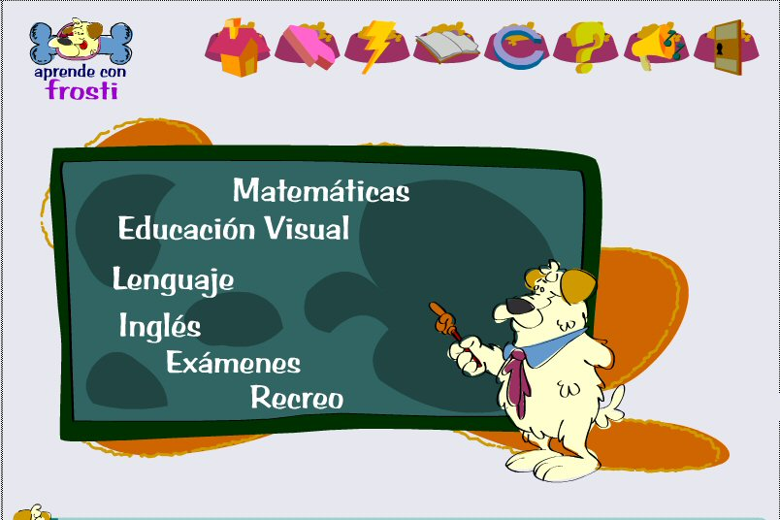
MULTIVERSIDAD LATINOAMERICANA
CAMPUS TONALÁ
INFORMÁTICA II
BLOQUE IV. EMPLEA SOFTWARE EDUCATIVO
DOCENTE: MARÍA DOLORES GARCÍA PONCE

Slide 2
DEFINICIÓN Y CLASIFICACIÓN
Software educativo.
Aplicación informática que contribuye a lograr un aprendizaje o mejorar un desempeño.
Software orientado a la enseñanza, al aprendizaje autónomo y al desarrollo de competencias, su propósito es facilitar y enriquecer el proceso enseñanza – aprendizaje.

Slide 3
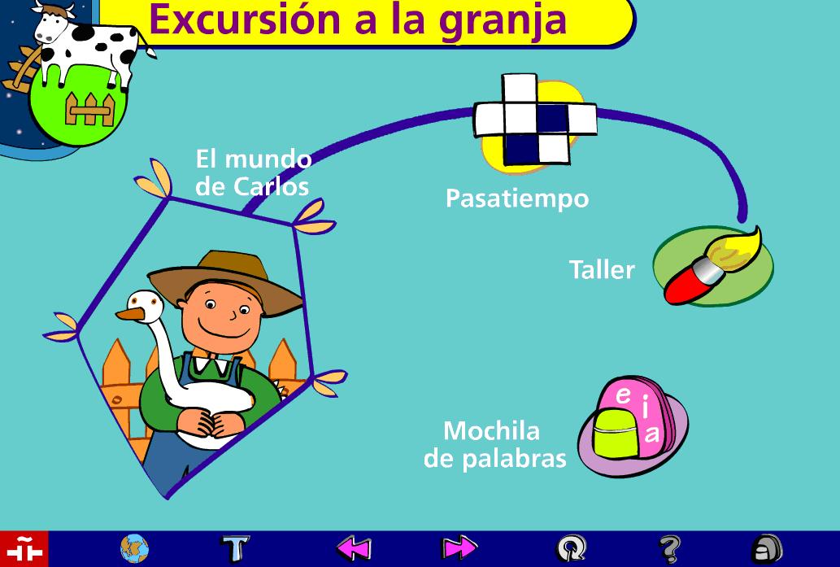
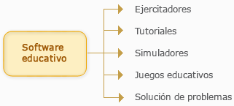
CLASIFICACIÓN DE SOFTWARE EDUCATIVO

Slide 4
IMPLICACIÓN DEL USO DEL SOFTWARE EDUCATIVO
Para mejores resultados del uso de software educativo es importante que el estudiante lo reconozca y reflexione acerca de su participación.
El uso de software educativo en las actividades escolares modifica los roles que desempeñan los principales actores del proceso, el maestro, el estudiante y los recursos didácticos.

Slide 5
4.2 CARACTERÍSTICAS DEL SOFTWARE EDUCATIVO.
Cumplir con los propósitos expresados en el programa de estudio o en la situación actual para la cual se diseñan y lograr un aprendizaje.
Contenido
Documentación
Autoevaluación
Interacción
Medio
Multimedia
Navegación
Presentación
Usabilidad
Versatilidad

Slide 6

VENTAJAS DE EMPLEAR SOFTWARE EDUCATIVO
El uso de este software brinda un medio masivo para el desarrollo académico o cultural tanto individual como grupal y posibilitan la formación en todos los aspectos y niveles, sus principales ventajas son las siguientes:
Actividades individualizadas.
Aprendizaje al ritmo del estudiante.
Consistencia didáctica.
Facilidad de uso.
Facilita la evaluación.
Flexibilidad de acceso.

Slide 7

UNIVERSIDAD VIRTUAL
Son instituciones universitarias que realizan la totalidad de su gestión administrativa y académica a través de plataformas tecnológicas especializadas en internet.
Las universidades virtuales exitosas son aquellas que logran integrar la educación superior en una infraestructura técnica pedagógica, llamada campus virtual; donde ofrece acceso a estudiantes de cualquier parte del mundo, eliminando factores de distancia, tiempo, edad y la no universidad de formación.

Slide 8

CARACTERÍSTICAS Y VENTAJAS DE LA
UNIVERSIDAD VIRTUAL PARA ESTUDIAR
Las principales características de la universidad virtual promueven el aprendizaje autónomo favorecido por las tecnologías de la información, sin desplazamientos ni horarios rigurosos.
Las ventajas de estudiar en una universidad virtual son:
El estudiante establece su ritmo de aprendizaje.
La atención es personalizada, el estudiante interactúa a través del correo electrónico, chat, foro o teléfono directamente con el profesor para resolver dudas.
Los documentos y recursos están disponibles a través del campus virtual que permite el acceso a clases online (actividades de multimedia y libros digitales).
La evaluación para verificar la adquisición de conocimientos o desarrollo de habilidades efectuada como autoevaluación.

Slide 9

OFERTA EDUCATIVA
Diplomados: generalmente se cursan con la intención de actualizar conocimientos.
Especialidades: son estudios que se realizan sobre un área del conocimiento determinado y las especializaciones.
Maestrías: se cursan con la intención de complementar los conocimientos a fin de obtener un grado académico de una carrera profesional.
Doctorados: el título de doctor implica desarrollar una investigación que represente una aportación original tanto teórica como práctica a algún campo profesional. Es el grado académico universitario de nivel mas elevado.

